Slide 1
Kleine und grosse Helfer
Dr. med. et Dr. scient. med. Jürg Eichhorn
CH-9100 Herisau
drje49@gmail.com
www.ever.ch

Slide 2
Flohsamenschalen
Reine Flohsamenschalen – Indischer Spitzwegerich
Flohsamenschalen zeichnen sich durch eine hohe Quellwirkung aus. Sie reizen
den Darm nicht.
In Wasser quellen Flohsamenschalen bis auf das 40-fache Volumen auf (ganze
Flohsamen nur auf das 15-fache)
Flohsamenschalen eignen sich vorzüglich als Stuhlregulans bei Verstopfung und
Durchfall und vermehren die guten Darmbakterien
Flohsamenschalen wirken leicht cholesterinsenkend, verzögern vor dem Essen
eingenommen die Kohlenhydrataufnahme und vermitteln so ein anhaltendes
Sättigungsgefühl
Dem Iridoidglykosid Aucubin, enthalten in den Flohsamenschalen, wird eine
Leber schützende Wirkung nachgesagt wird
Eigenprodukt «Reine Flohsamenschalen SevisanaLine»

Slide 3
Guar
Guar = gemahlener innerer Teil des Keimlings der Guarbohne
Der Hauptbestandteil ist Galakto-Mannan, ein Polysaccharid aus Mannose und
Galaktose, das vom Körper nicht verwertet werden kann
Sehr oft bewirkt die regelmässige Einnahme von Guar eine Gewichtsabnahme,
ohne dass eine spezielle Ernährungsform eingehalten wird
Guar-Präparate quellen im Darm auf, erzeugen ein Völlegefühl und führen zu
einem Sättigungsgefühl ohne Kalorienzufuhr
Verzögerung der Nahrungsaufnahme aus dem Darm
Senkung des Cholesterins
Verzögerung der Zuckeraufnahme, folglich Senkung des Blutzuckers
Verminderter Insulinausstoss nach einer Mahlzeit
Bindung von Nahrungsfett
«GanuVital Fit&Schlank SevisanaLine» enthält Garcinia cambogia, Guar und
Grünteeextrakt

Slide 4
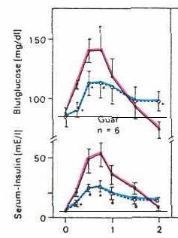
Insulin-Blutzuckerspiegel nach 50g Zucker
Guar – ein pflanzlicher Schleimstoff
Glättet Blutzucker- und Insulinspiegel
Beruhigt den Stoffwechsel
Der stetige aber langsame Zuckerfluss
hält das Gehirn frisch
Langsam resorbierbare Kohlenhydrate
sind unabdingbar notwendig für die
Fettverbrennung
Rote Kurve:
ohne Guar
Blaue Kurve:
mit Guar
Bildquelle unbekannt

Slide 5
Garcinia Cambogia
Garcinia Cambogia - Malabar-Tamarinde oder Indischer Kürbis
Ein besonderer Wirkstoff in der Fruchtschale von Garcinia Cambogia, die
Hydroxycitronensäure – HCA - verlangsamt bei überschüssiger Kalorienzufuhr die
Fettsäurebiosynthese
Bei überschüssiger Kalorienzufuhr werden nicht benötigte Energieäquivalente,
z.B. Zucker, in den Speicherstoff Fett umgewandelt. Dieser Stoffwechselschritt
wird durch HCA gehemmt
Des Weiteren wurden appetitzügelnde Effekte durch ein sich schneller
einsetzendes Sättigungsgefühl beobachtet
Verschiedene Versuche belegen, dass es bei regelmässiger Einnahme von HCA
zu einer Reduktion der Nahrungsaufnahme und damit zu einer Gewichtsabnahme
gekommen ist
Ebenfalls liess sich im Blutserum ein niedrigerer Blutzucker- und Fettspiegelwert
feststellen
HCA gilt als natürliche, nebenwirkungsfreie und sehr wirksame Substanz zur
Gewichtskontrolle und wirken dem gefürchteten Jojo-Effekt entgegen
«GanuVital Fit&Schlank SevisanaLine» enthält Garcinia cambogia, Guar und
Grünteeextrakt

Slide 6
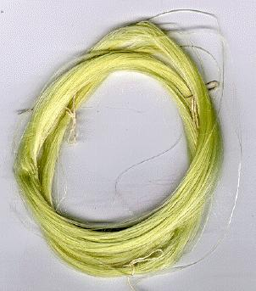
Chitosan - Fettfänger
Chitosan
Chitosan wird aus den Schalen von Muscheln sowie den Chitinpanzern von
Meereskrustentieren (Krabben, Hummer, Shrimps) gewonnen
Das im Chitosan enthaltene natürliche Amino-Polysaccharid zieht im Darm
Fettmoleküle an („Fett-Magnet“) und reduziert auf diese Weise deutlich die
Aufnahme von Fett aus der Nahrung – die unerwünschten Moleküle werden
unverdaut ausgeschieden
«X-Form SevisanaLine» enthält Chitosan, Guar und Inulin
Bildquelle unbekannt

Slide 7

Grüntee
Grüntee
Grüner Tee vor, zu und nach den Hauptmahlzeiten erhöht das Sättigungsgefühl
(Studie Universität Lund, Schweden)
Es kommt auf den Einnahmezeitpunkt an:
Grüner Tee, getrunken, zum Essen, vermittelt während 2 Stunden ein
Sättigungsgefühl. Eine Vergleichsgruppe, die nur Wasser erhielt:
Höhere Verzehrmenge am Buffet!
Die Flavonoide im Grüntee verhindern im Darm
die Aufnahme des pflanzlichen «Nicht-Häm-Eisen»
wesentlich!
«GanuVital Fit&Schlank SevisanaLine
enthält Garcinia cambogia, Guar und
Grünteeextrakt
«Granatapfelelixier Dr. Jacobs»
enthält pro Flasche den Extrakt von 30 Litern
Grüntee sowie 50 Granatäpfel
Bildquelle unbekannt

Slide 8
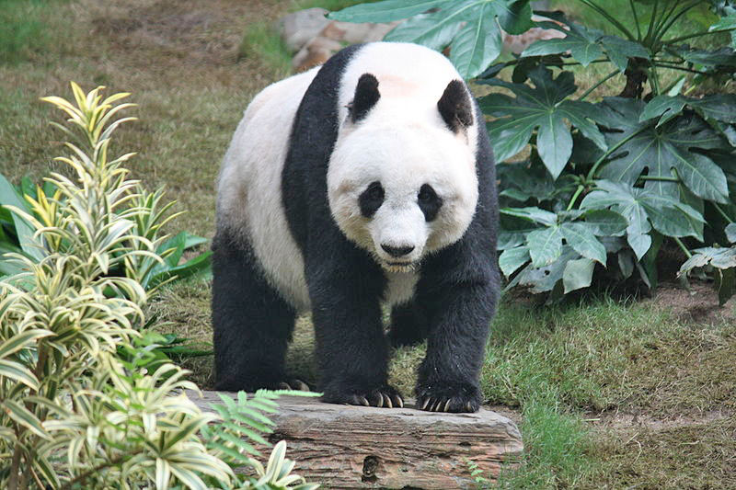
Panda - Grüntee
Panda – Grüntee: Gewichtsreduktion garantiert!
Ya`An – Sichuan/China: Düngung der Grünteepflanzen mit Panda-Dung
Ein Beutel mit 50 Gramm Panda-Grüntee kostet $3`500
Pro Tasse werden 3 Gramm benötigt
Eine Tasse Tee kostet somit etwa $210
Eine Tasse pro Mahlzeit
macht $630 pro Tag
Bei diesen Tagespreisen
bleibt für Essen nichts mehr übrig
So gesehen ist Panda-Grüntee
der einzig wirklich wahre Weg zur
definitiven Gewichtsreduktion….
Quelle Bangkok Post, March 20, 2012 / Bild Wikipedia

Slide 9
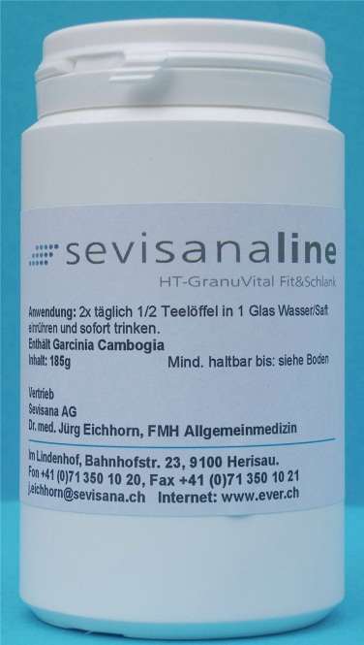
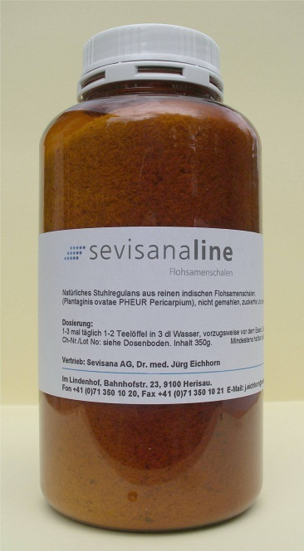
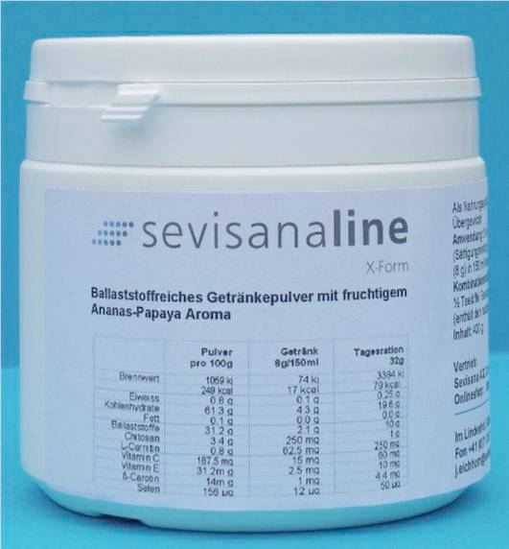
Die sattmachende Basistherapie
Granuvital Fit&Schlank + X-Form + Flohsamenschalen
SevisanaLine „X-Form“ enthält Chitosan, L-Carnitin, Inulin und Guar
SevisanaLine Granuvital Fit&Schlank enthält Garcinia Cambogia, Guar,
Vitamine, Spurenelemente, Mineralien, Zitrusbioflavonoide und
Hydroxycitronensäure
SevisanaLine «reine Flohsamenschalen» quillt im Darm auf und nährt die
Darmflora
Bilder: Dr. med. Jürg Eichhorn

Slide 10
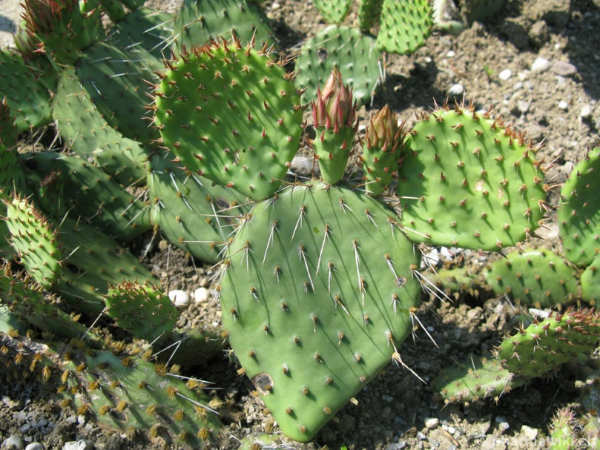
Fresskaktus - Fettausscheider
Fresskaktus Hoodia gardinii – Opuntia ficus-indica
Vor dem Essen ein Stückchen des bitteren Marks in den Mund nehmen und gut
durchkauen soll angeblich den Hunger vertreiben.
Wunderpflanze oder Modeerscheinung?
Die Resultate einer Studie belegen die Wirksamkeit
des Faserkomplexes Litramine von Opuntia ficus-indica
im Zusammenhang mit fettreichen Mahlzeiten
Litramine™ ist in Form von Tabletten
im Handel (Liposinol-Biomed™)
Bild http://www.pharmawiki.ch/wiki/index.php?wiki=Litramine

Slide 11
Weissbohnenextrakt - Stärkeblocker
Der Weissbohnenextrakt (PhaseLite™) blockiert im Darm die Amylase
Die schwefelhaltige Samensubstanz in den weissen Bohnen, Phaseolus vulgaris,
blockiert ein Enzym, das die Aufbereitung dieser Kohlenhydrate für die Verdauung
steuert, nämlich das Enzym Alpha-Amylase, das für die Aufspaltung von Stärke in
Glukose im Darm verantwortlich ist
Der Körper kann diese Kalorien nur nach ihrer Umwandlung in Glukose
aufnehmen. Genau diese Aufspaltung verhindern die Weissbohnen-Enzyme
weitgehend
Ein Grossteil der Kohlenhydrate wird unverdaut ausgeschieden
Studie an 56 Männern und Frauen:
Die Kandidaten verzeichneten nach nur 30 Tagen Einnahme eines Weissbohnen-
Extrakts eine Reduktion des Körperfetts um zehn Prozent, des Body Mass Index
um vier Prozent und des Bauchumfangs um drei Prozent
Am stärksten ist die Wirkung, wenn die Substanzen eine halbe Stunde vor den
2 Handelspräparate:
PhaseLite™ ist in Form von Tabletten im Handel: Carbosinol-Biomed™
Turn Around (VitaBasix) enthält neben PhaseLite auch Chitosan

Slide 12
Ephedra
Ephedra Kraut – Meerträubel – Ma Huang – Mexikanischer Tee
Amphetamin-ähnliche Wirkung
Pflanzlicher Ecstasy-Ersatz , Aufputschmittel!
Sympathomimetische Wirkung
Verengung der Gefässe, Stimulierung des Kreislaufs, Steigerung
des Blutdrucks und Dämpfung des Appetits
Ephedra-Kraut wird oft in Kombination mit Coffein im Internet als
Schlankheitsmittel beworben und zur Leistungssteigerung in verschiedensten
Sportstudios angeboten
Ephedra verringert den Appetit und regt die Thermogenese an, sprich die
Umwandlung von Fettkalorien in Wärme
Die Kombination aus Ephedra-Alkaloiden und Coffein führt aufgrund
synergistischer Effekte zu einer Verstärkung der Wirkungen und
Nebenwirkungen
Wegen dem erheblichen Nebenwirkungspotenzial wird von der
Einnahme abgeraten

Slide 13
Tryptochron
Tryptochron (VitaBasix)
Die chronobiologisch konzipierte Nahrungsergänzung Tryptochron senkt den
Appetit durch Regulierung des Serotoninspiegels und erleichtert das positive
Gewichtsmanagement im Kopf
Inhalt pro Tablette (Tagesdosis): 50 mg 5 HTP® (sofort freisetzend)
50 mg L-Tryptophan (langsam freisetzend)
250 mg Vitamin-B3 9 mg
1 mg Vitamin-B6

Slide 14
Peptid FM - Fettfänger
Peptid FM – Oligopeptide aus Weizenprotein und Casein
Oligopeptide behindern die Fettverdauung und Fettresorption im Darm
Oligopeptide konkurrieren mit den Fettsäuren um bestimmte Rezeptoren
(Aufnahmestellen) an den Darmzotten
Oligopeptide hemmen den Fettabbau und die Fettsynthese aus Kohlenhydraten
Ein Gramm Peptid FM bindet bis zu 20 g Nahrungsfett
2 bis 3 Gramm Peptid FM genügen, um die tägliche Nahrungsfettresorption um 40
- 60 g zu verringern.

Slide 15
Fenugreek - Glukoseregler
Fenugreek - Bockshornklee
Bockshornkleesamen bewirken nachweislich eine Senkung des Blutzuckers und
des LDL-Cholesterins
Enthalten auch Diosgenin, welchem eine schützende Wirkung vor Dickdarmkrebs
nachgesagt wird und aus welchem grossindustriell das Hormon Progesteron
gewonnen wird
Vielfältige Verwendung, zB. als Gewürz
Bestandteil des Currypulvers

Slide 16
Resveratrol – verbessert die Energiebilanz
Resveratrol - Rotweinextrakt
Der Übergewichtige: Fehlerhafter Stoffwechsel
Der Schlanke: Fehlerfreier Stoffwechsel
Einschränkung der Kalorienaufnahme - Hungern - aktiviert ein spezielles
Stoffwechsel-Eiweiss, das Sirtuine, welches hilft, den Stoffwechsel zu
normalisieren
Resveratrol kann Sirtuine ebenfalls wirkungsvoll erhöhen
Wer 30 Tage die Rotwein-Substanz Resveratrol einnimmt, erreicht eine
Energiebilanz, einen Blutdruck und weitere Messwerte wie ein Gesunder mit
Normalgewicht – ohne weiteres Zutun (Fachzeitschrift «Cell Metabolism»)
«ResverAge» von VitaBasix enthält neben Resveratrol eine ganze Reihe von
pflanzlichen Wirkstoffen
Quelle VitaBasix:

Slide 17
MCT Fette – Kein Übergewicht
MCT Fette = mittelkettige Fette
MCT - Das Fett, das nicht zu Übergewicht führt
Eine achtwöchige, an der Karls-Universität Prag durchgeführte Studie (2 x 4
Wochen, Cross-over, blind), an der 35 weibliche Probanden teilnahmen, ergab,
dass beim Verzehr MCT-haltiger Lebensmittel im Vergleich zu LCT-haltigen
(langkettigen Fettsäuren) mehr Kalorien zugeführt werden können, ohne dass es
zur Gewichtssteigerung kommt
In der Studie zeigte sich zudem überraschenderweise, dass beim Austausch von
LCT-Fetten durch MCT-Fette der Energiebedarf steigt
MCT-Fette sind demnach zur Vorbeugung von Übergewicht geeignet
Es ist wahrscheinlich, dass der Einsatz von MCT-Fetten bei Übergewichtigen zu
einer Gewichtsreduktion führt
MCT-Fette werden aus Kokosnuss- und Palmkernöl gewonnen
MCT-Fette steigern die Fettverbrennung durch Anregung der Wärmebildung
(Thermogenese) und verhindern gleichzeitig die Anlagerung von Fettreserven
Quelle http://www.gesundheit.de/ernaehrung/gesund-essen/ernaehrung-und-lebensstil/fett-essen-ohne-beschwerden-und-gewichtszunahme:

Slide 18
Aminosäuren
Schlank durch Aminosäuren
Aminosäuren können eine ganzheitliche Adipositastherapie mit
reichlich Bewegung wirksam unterstützen
Förderung der Fettverbrennung und Zügelung des Appetits (Arginin, Ornithin,
Lysin und Phenylalanin)
Arginin, Ornithin und Lysin gelten als Stimulanzien des Wachstumshormons, das
die Fettmobilisierung und Fettverbrennung fördert
Phenylalanin stimuliert in der Darmschleimhaut die Produktion von
Cholecystokinin: wirkt als Regulator von Hunger und Appetit
Die Bildung von Cholecystokinin in den Darmzellen löst die Weiterleitung eines
Reizes an das Gehirn aus, die Sättigung signalisiert und eine weitere
Nahrungsaufnahme stoppt
Weiterer Vorteil:
Ausgleich der Stickstoffbilanz, Vermeidung von Muskelabbau und ]o-]o-Effekt
«Amino Drink SevisanaLine» enthält alle notwendigen essentiellen und nicht
essentiellen Aminosäuren

Slide 19
Konjugierte Linolsäure - CLA
CLA
CLA wird im Pansen von Rindern, Ziegen, Schafen und anderen Wiederkäuern
aus Linolsäure gebildet. Fleisch, Butter und Milch dieser Wiederkäuer weisen
einen hohen CLA-Gehalt auf
Wissenschaftler gehen davon aus, dass wir über unsere Ernährung weitaus
weniger CLA aufnehmen als noch vor 30 Jahren
Schätzungen zufolge liegt die CLA-Zufuhr in Deutschland im Durchschnitt
zwischen 300 und 430 mg pro Tag (Fritsche & Steinhart, Z Lebensm Unters
Forsch A 1998; 206:77-82)
In den USA ist die Zufuhr mittlerweile auf ca. 200 mg/Tag gesunken. Dieser
Rückgang in der CLA-Zufuhr ist nach Ansicht mancher Forscher einer der Gründe
für die weltweit steigende Zahl Übergewichtiger

Slide 20
Konjugierte Linolsäure - CLA
CLA
Parallel dazu ist der CLA-Gehalt in Fleisch und Milch zurückgegangen, weil die
Tiere inzwischen überwiegend nicht mehr in Weidehaltung, sondern im Stall bei
Fütterung mit Silage und Kraftfutter gehalten werden.
Weidehaltung bzw. Fütterung mit Grünfutter fördert die CLA-Bildung.
In Kombination führen die beiden Faktoren bewusste Ernährung und moderne
Tierhaltung zu einer reduzierten CLA-Zufuhr über die Nahrung und so zu einer
steigenden Zahl Übergewichtiger.

Slide 21
Konjugierte Linolsäure - CLA
CLA
Bisher scheint gesichert, dass CLA an zwei Punkten ansetzt: Am Fettgewebe,
genauer: den Fettzellen, dem Hauptdepot für Fett im Körper, und an den Zellen
der Muskulatur, also dort, wo das Fett verbrannt und in Energie umgesetzt wird.
Klinische Studien und Laboruntersuchungen geben Hinweise darauf, dass
CLA die Körperfettmasse verringert, indem es die Einlagerung von Fett in die
Fettzellen vermindert und gleichzeitig die Fettverbrennung in den Muskelzellen
erhöht
Andere Studien beweisen das Gegenteil:
In 14 von 16 Interventionsstudien an Menschen konnte kein signifikanter Effekt
auf das Körpergewicht festgestellt
Wie Daten aus 14 klinischen Studien übereinstimmend belegen, ist die
empfohlene Zufuhr von 3 g CLA für den Menschen wirksam und gut verträglich

Slide 22
Konjugierte Linolsäure - CLA
CLA
Durch tägliche Zufuhr von CLA über einen Zeitraum von 12 Wochen konnte bei
übergewichtigen und adipösen Personen die Körperfettmasse signifikant verringert
werden
Nach 4 Wochen CLA war bei adipösen Männern der Bauchdurchmesser verringert.
Bei gesunden, normalgewichtigen Personen resultierte die tägliche Zufuhr von CLA
über einen Zeitraum von 12 Wochen in einer signifikanten Abnahme der
Körperfettmasse
Regelmässige sportliche Betätigung in Kombination mit CLA über einen Zeitraum
von 12 Wochen führte bei gesunden, normalgewichtigen Personen zu einer
signifikanten Verringerung der Körperfettmasse
Bei übergewichtigen Personen kam es bei langfristiger täglicher Zufuhr von CLA zu
einem signifikanten Rückgang der Körperfettmasse und zu einer Zunahme der
fettfreien Körpermasse

Slide 23
Homöopathie
Antimonium Crudum und Hypothalamus
Antimonium Crudum 9 CH, drei Kügelchen, eine Viertelstunde vor dem Essen
Bei mangelnder Ansprechbarkeit: Hypothalamus 9 CH abends 1 Ampulle,
anschliessend je nach Hunger 3 mal wöchentlich je 1 Ampulle

Slide 24
Medikamente
Pharmakotherapie
Amphetamine (Phenteramine)
Verlängern die Wirkung von Epinephrin und Norepinephrin im Hirn
Hemmen den Appetit
Nicht empfohlen als Langzeitanwendung (Abhängigkeit)
Sibutramine (Reductil)
Serotonin-Wiederaufnahmehemmer
Verstärkt Norepinephrine und Serotonin Aktivität
Verstärkt das Sättigungsgefühl
Erhöht die Thermogenese
Nicht empfohlen für Menschen mit HTN
Orlistat (Xenical)
Hemmt die Fettresorption im Dünndarm (Lipasehemmer)
Bei fettreicher Ernährung unangenehme Nebenwirkungen (Durchfälle, Fettstühle,
Darmkrämpfe)
Malabsorption von fettlöslichen Vitaminen
Vitaminsupplemente gegebenenfalls notwendig

Slide 25
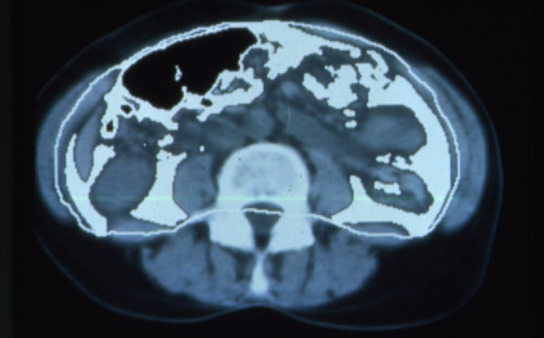
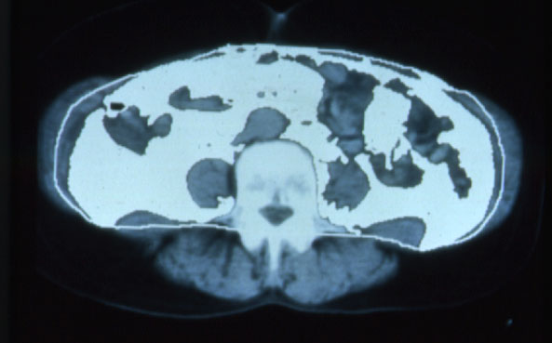
Speicherung des Bauchfettes
Normalgewicht im Vergleich zum Typ- 2 Diabetes mit Übergewicht
Auch das Fettgewebe unterliegt einem Aufbau und Abbau
Normalgewichtige speichern ihr Fett 1.3 und Übergewichtige 2.1 Jahre
Normal
Type 2 Diabetes
Bildquelle unbekannt

Slide 26
Bewegung bringt Regung
Dr. med. Jürg Eichhorn ¦ www.ever.ch

Slide 27
Was wäre Ihnen dieses Medikament wert?
Ein Medikament, dass
unser Herz stärkt
den Blutdruck senkt
den Blutfettspiegel günstig beeinflusst
die geistige Wachheit fördert
die Gefässe entspannt und die Durchblutung fördert
die Belastbarkeit von Knochen und Sehnen verbessert
die Muskeln wachsen lässt
das Leben verlängert
und frei ist von Nebenwirkungen
Zitat Prof. Wildor Hollmann, Sportmediziner

Slide 28
Eine einfache Antwort: Bewegung!
Doch leider ist da das Volk anderer Meinung:
Sport ist Mord
Breitensport ist Massenmord
Arbeit macht kaputt
So ganz nach dem Motto: Wer nichts tut, tut nichts Falsches
Das Wichtigste am Sport ist es, diesen auch zu betreiben
Zitat: Alt-Bundespräsident Richard von Weizsäcker, 2000
Zitat oben: Prof. Wildor Hollmann, Sportmediziner

Slide 29
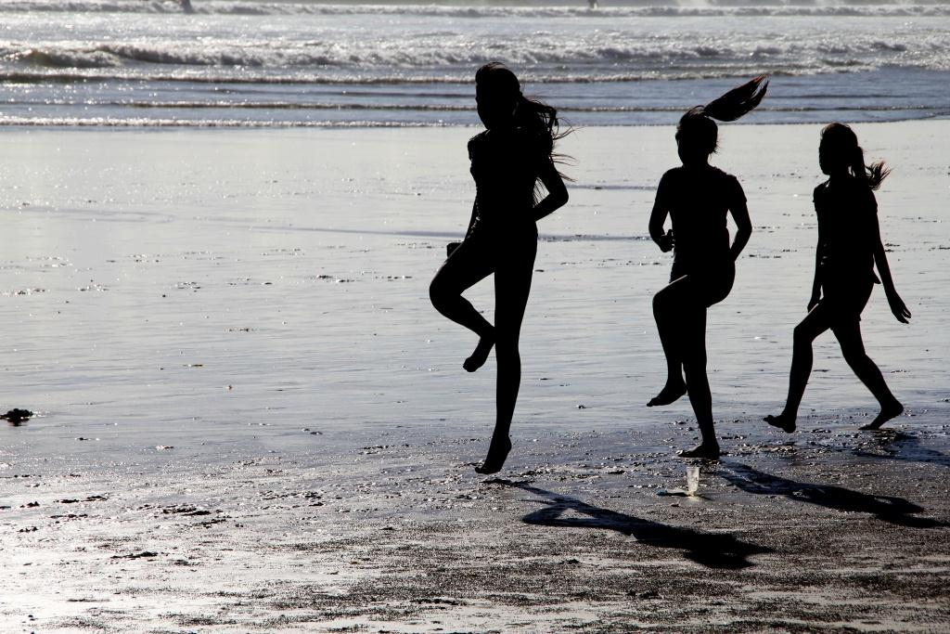
Die Weisheit alter Ärzte
Gymnastik ist heilsam (Galen, griechischer Arzt)
«In der Bewegungslosigkeit aber erstickt der Mensch und die Schlacken stauen
sich» (Maimonides, jüdischer Leibarzt des Sultans Saladin)
«Sintemahl die Faulheit macht den Leib stumpf, die Arbeit vest: Jene bringet ein
frühzeitig Alter, diese eine lange Jugend» (J.S. Elsholtz: Unterricht von Erhaltung
guter Gesundheit durch eine ordentliche Diät, 1682)
Bild Dr. med. Jürg Eichhorn - Legian Beach, Bali, März 2012

Slide 30
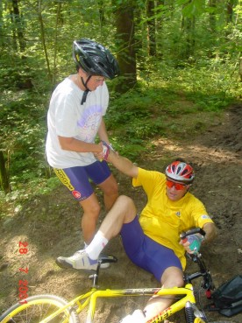
Alte Herren sollten nicht….
Sport ja, aber den eigenen Fähigkeiten und dem Alter angepasst
Motivation
Kraft
Ausdauer
Fettverbrennung
Bild: Katrin Eichhorn - 7 Bäche

Slide 31
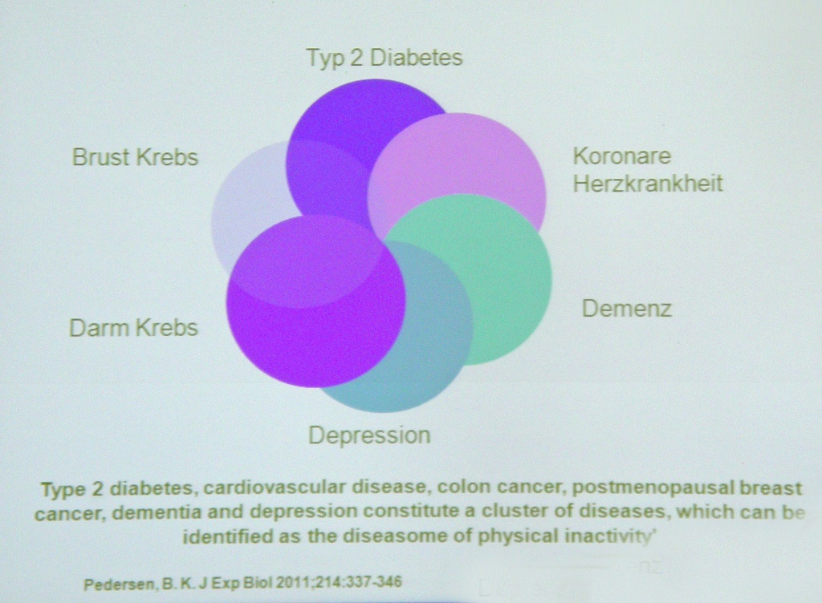
Bewegungsarmut und Folgen
Eine Zusammenfassung
Vortrag Sportmedizin, Prof. Dr. Klaus Völker, GSAAM, München, April 2012

Slide 32
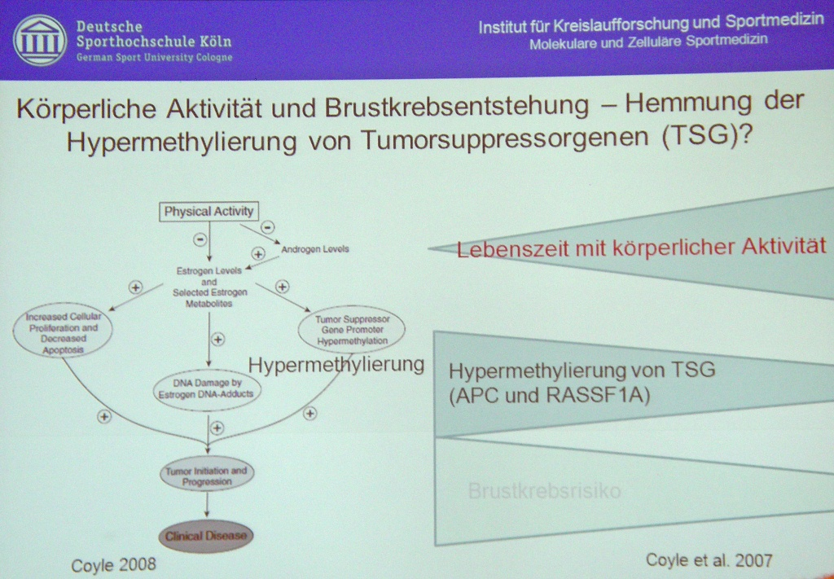
Bewegungsarmut und Folgen: Brustkrebs
Wir haben ein Gen, das die Krebsentstehung hemmt (TSG)
Dieses Gen wird gehemmt durch «Hypermethylierung»
Sport hemmt die Hypermethylierung von TSG
Nebeneffekt der TSG Hemmung: Wir können besser denken!
Vortrag Sportmedizin, Prof. Dr. Klaus Völker, GSAAM, München, April 2012

Slide 33
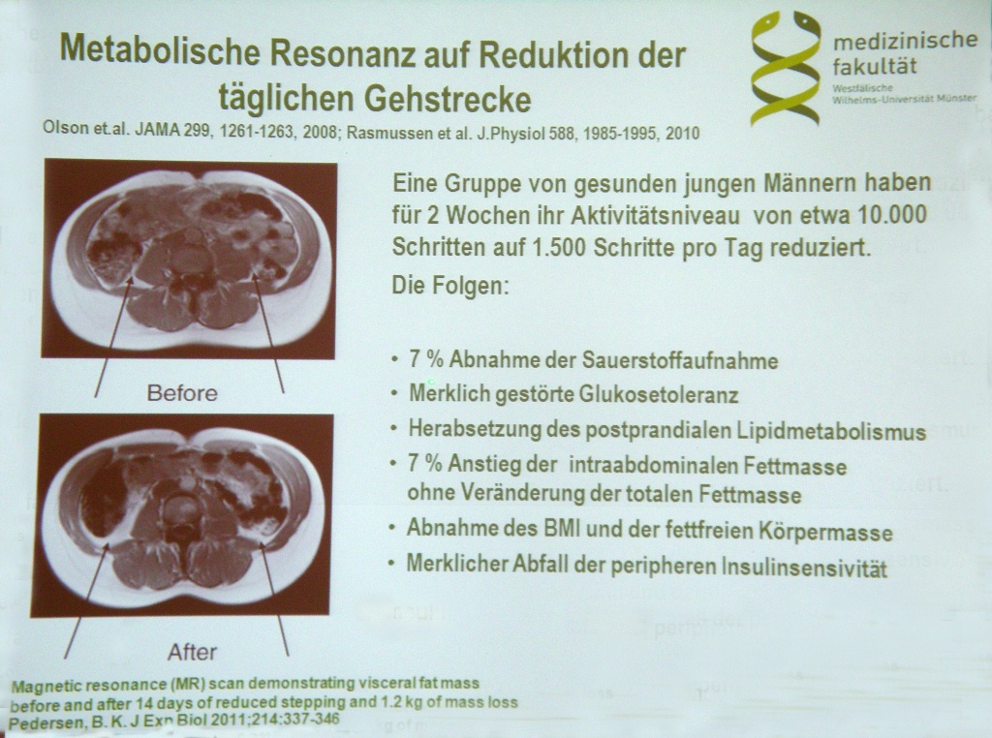
Bewegungsarmut und Folgen
Reduktion der Schrittzahl von 10`000 auf 1`500 pro Tag zeigt bereits nach 2 Wochen verheerende Folgen:
Vortrag Sportmedizin, Prof. Dr. Klaus Völker, GSAAM, München, April 2012

Slide 34
Körperliche Inaktivität
Körperliche Inaktivität als Ursache für die Entstehung chronischer Erkrankungen:
Zunahme der Bauchfettmasse, mit der Konsequenz der Aktivierung eines
Netzwerkes entzündungsfördernder Abläufe, die die Entwicklung einer
Insulinresistenz begünstigen, der Arteriosklerose, der Neurodegeneration
(Abnahme von Hirnmasse) und das Krebswachstum fördern
Vortrag Sportmedizin, Prof. Dr. Klaus Völker, GSAAM, München, April 2012

Slide 35
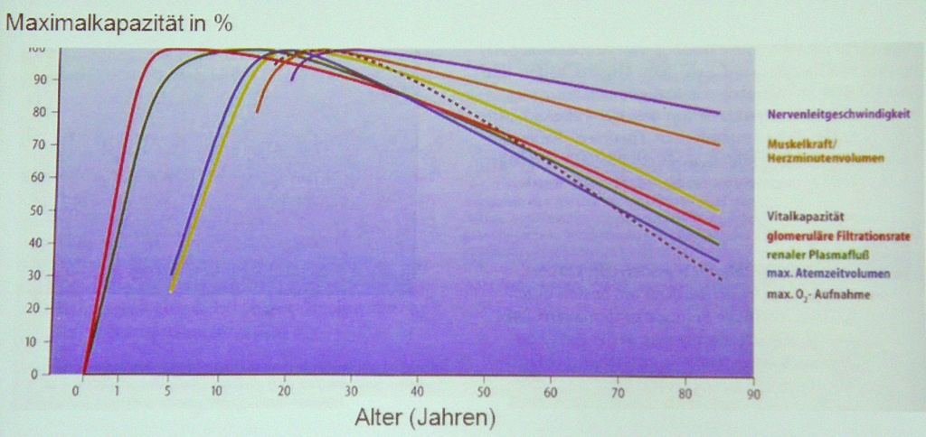
Organveränderungen im Alter
Altersspezifische Veränderungen verschiedener Organe im Alter
Vortrag Sportmedizin, Prof. Dr. Klaus Völker, GSAAM, München, April 2012

Slide 36
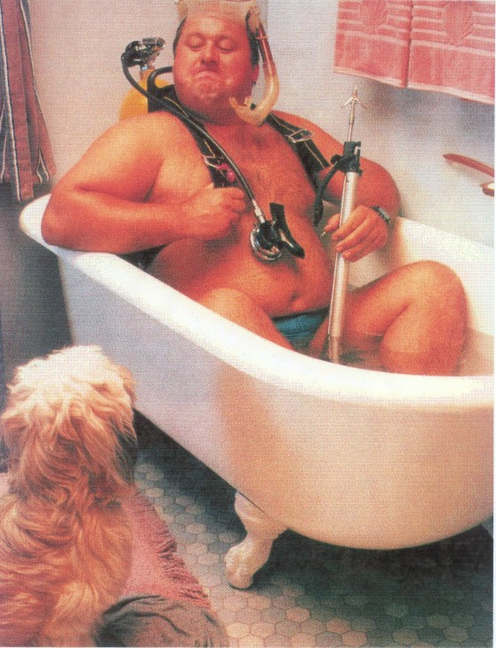
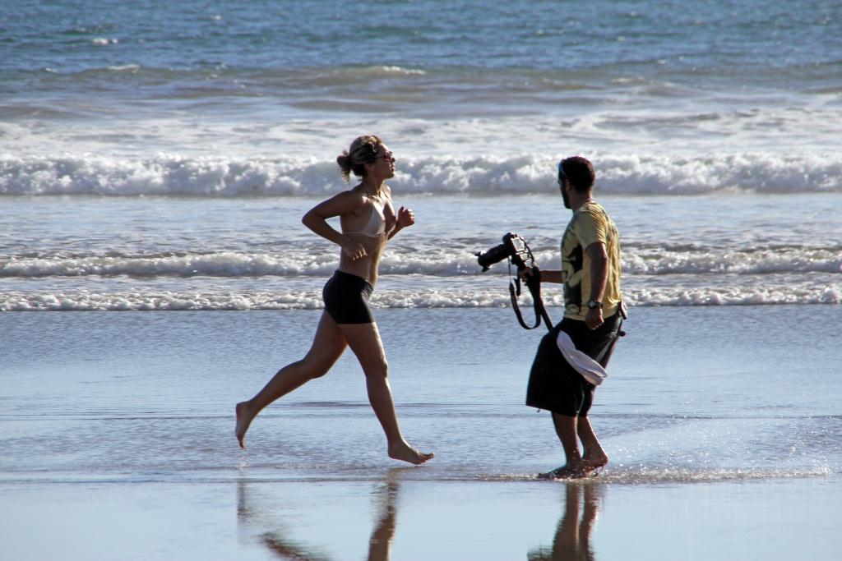
Null Bock auf Jogg…
Wenn wir unseren Körper vernachlässigen, wo sollen wir dann wohnen?
Bildquelle links lüstich.de / Bild rechts Dr. med. Jürg Eichhorn - Legian Beach, Bali, März 2012

Slide 37
Bewegungsmangel macht dumm
Bewegungsarmut mindert die geistige Leistungsfähigkeit und senkt den IQ
Das Ausmass eines Spitalaufenthaltes auf die geistige Leistungsfähigkeit wird
immer wieder unterschätzt. In den Achtzigerjahren ergab eine dreiwöchige
Beobachtungsstudie an Spitalpatienten mit unterschiedlichen Diagnosen ein fast
schon erschreckendes Resultat: Der Intelligenzquotient schrumpfte um bis zu 20
Punkten
Aristoteles lehrte nicht im Schulzimmer, sondern in Wandelhallen
Schon den alten Griechen war bekannt, dass man wandelnd besser denkt und
erkannten so den enormen Stellenwert der Bewegung zur Förderung der
Denkarbeit. Aristoteles (384 bis 322 v. Chr.) begründete die philosophische
Schule der Peripatetiker, in welcher Gespräche mit Schülern stets
umherwandelnd geführt wurden. Die Schule des Aristoteles mit den Wandelhallen
befand sich im Ort Peripatos und Peripatos bedeutet Wandelhalle
Quelle

Slide 38
Was bringt Bewegung im Alltag und Sport
Allgemeine Wirkungen
Entzündungshemmung
Beeinflussung der Insulinresistenz
Beeinflussung der Arteriosklerose
Beeinflussung der Neurodegeneration
Beinflussung des Immunsystems
Es gibt auch spezifische Wirkungen
Diabetes
Herz-Gefäss-Krankheiten (Angina pectoris / Herzinfarkt)
Demenz (Rückgang der Hirnmasse)
Depression
Krebs
Vortrag Sportmedizin, Prof. Dr. Klaus Völker, GSAAM, München, April 2012

Slide 39
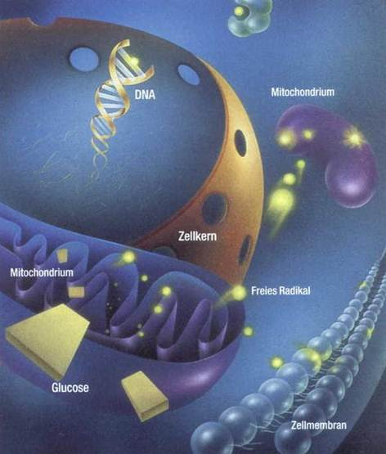
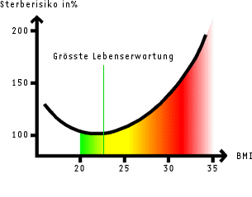
Was bringt Bewegung im Alltag und Sport
Benefits auf vielen Ebenen
In den Muskeln spriessen neue Kapillaren wie frisches Grün im Frühling
In den Muskeln bilden sich mehr und grössere Mitochondrien, die Kraftwerke der
Zellen
In diesen Kraftwerken müssen nun mehr Arbeiter (Enzyme!) eingesetzt werden
Das Alarmsystem unseres Körpers wird gedämpft: Weniger Adrenalin,
Noradrenalin, weniger Blutsdruckerhöhungen
Der Umgang des Körpers mit den
Kohlenhydraten wird umorganisiert
Die Armee der Krebs- und Virus-Jägern
wird verstärkt
Bild links: Optimale Lebenserwartung bei einem BMI von 22-23 / Bild rechts: Zelle mit Mitochondrien / Bildquellen unbekannt

Slide 40
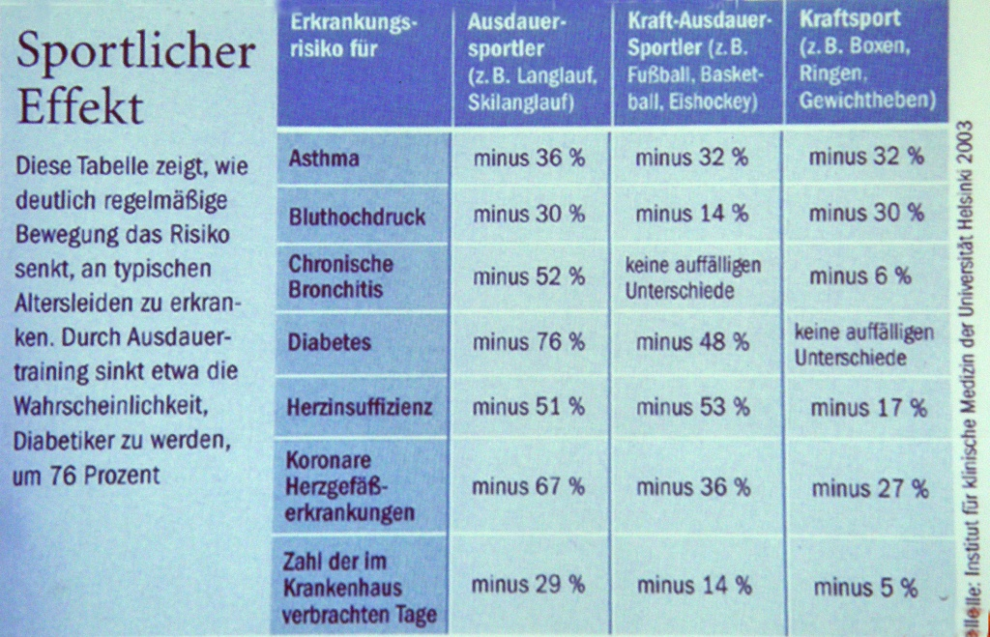
Was bringt Bewegung im Alltag und Sport
Ausdauer - Kraft-Ausdauer - Kraftsport
Vortrag Sportmedizin, Prof. Dr. Klaus Völker, GSAAM, München, April 2012

Slide 41
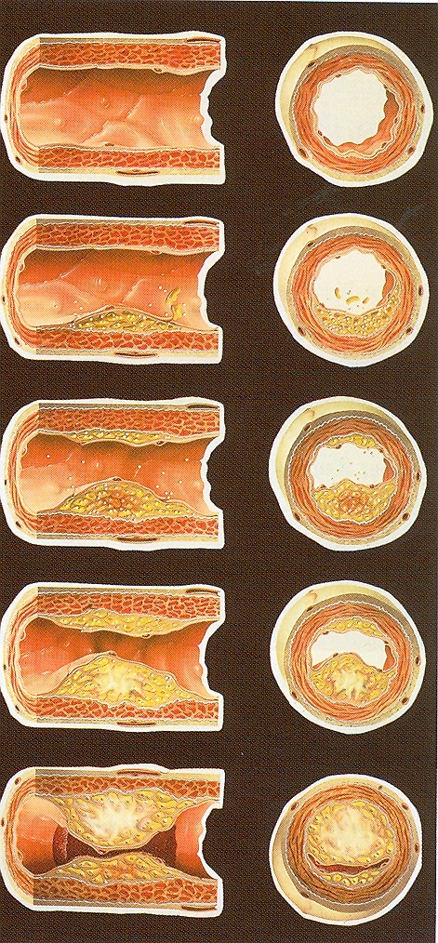
Was bringt Bewegung im Alltag und Sport
Studie an 19`000 Absolventen der Harvard Universität (1960)
Die Aktivisten hatten im Vergleich
zu den Bewegungsmuffeln lediglich
ein halb so grosses Risiko,
einem Herz-Kreislauf-Leiden
zu erliegen
Bildquelle Pharmaflyer

Slide 42
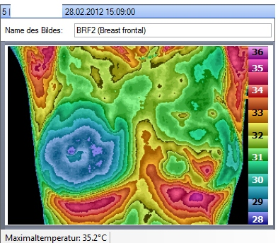
Was bringt Bewegung im Alltag und Sport
Krebs- und Virenjäger
Jede Form der körperlichen Aktivität stimuliert das Immunsystem
Schon während der Belastung schütten Leberzellen Akut-Phasen-Eiweisse aus,
die sich an Eindringlinge heften und diese so den Fresszellen schmackhafter
machen
Gleichzeitig strömen aus den
Lymphknoten und der Milz
Lymphoyzyten ins Blut,
darunter insbesondere die
«natürlichen Killerzellen»
Die «natürlichen Killerzellen»
jagen bevorzugt Krebs- und
virusinfizierte Zellen
Brustkrebs links / Bild Dr. med. Jürg Eichhorn / Ovaler Kreis: Brustkrebs

Slide 43
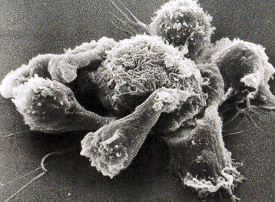
Was bringt Bewegung im Alltag und Sport
Krebs- und Virenjäger
„Natürliche Killerzellen» von Ausdauersportlern töten im Reagenzglas deutlich
mehr Krebszellen als Krebsjäger von Bewegungsmuffeln
Auch die «Fresszellen» jene Frontkämpfer, die eindringende Mikroben
verschlingen, können mehr Eindringlinge verdauen
Killerzelle / Bildquelle unbekannt

Slide 44
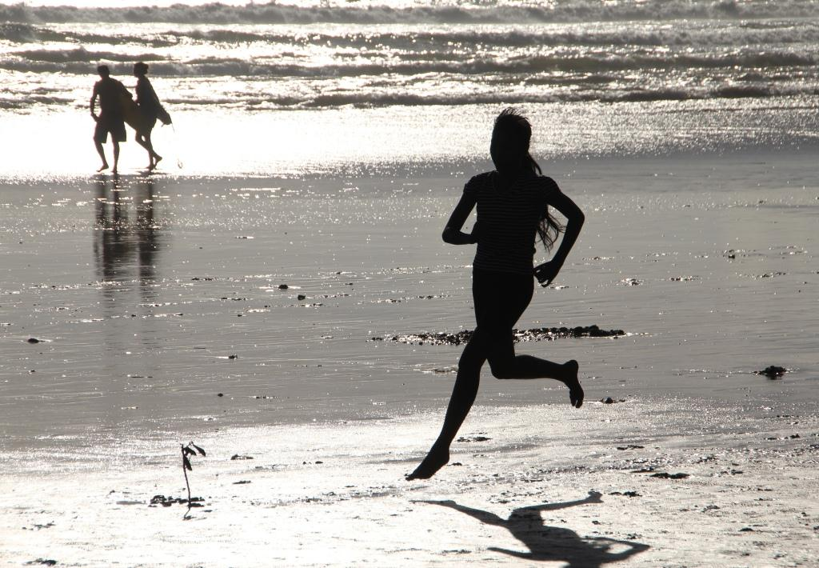
Was bringt Bewegung im Alltag und Sport
Sport = Fitness für das Immunsystem
Ausdauertraining ist neben einer gesunden, gemüsebetonten Ernährung das
wichtigste Instrument zur Krebsvorbeugung
Ausdauertraining erhöht
den Schutz vor Darm-,
Prostata-, Lungen und
Brustkrebs
Rehabilitation von
Krebspatienten:
Je früher desto besser,
am besten schon
während der
belastenden Chemo-
oder Strahlentherapie
Bild Dr. med. Jürg Eichhorn, Legian Beach, Bali, März 2012

Slide 45
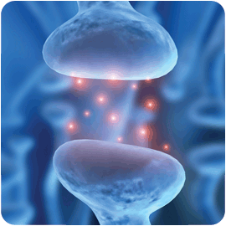
Was bringt Bewegung im Alltag und Sport
Hochstimmung dank Endorphinen
Im Limbus, dem Gefühlszentrum des Hirns, werden beim Ausdauertraining
neuronale Botenstoffe ausgeschüttet. Diese vermitteln während etwa 4 Stunden
eine Mischung aus Leichtigkeit und Hochstimmung
Ausdauertraining erhöht Serotonin, welches bei depressiven Menschen meist
erniedrigt ist
Bild www_primalbody_primalmind_com_blog

Slide 46
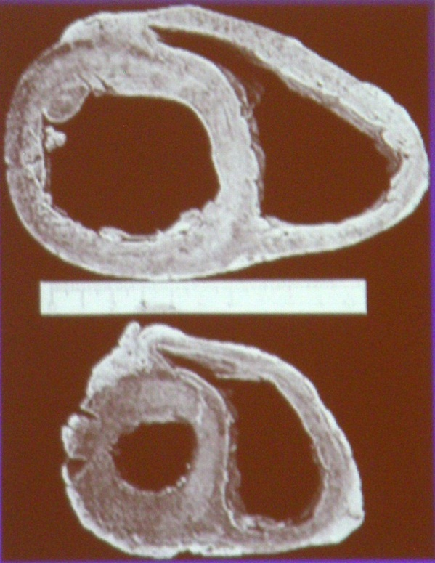
Sportlerherz
Das Sportlerherz pumpt pro Herzschlag mehr Blut
Herzminutenvolumen (HMV) ist die Menge Blut, die das Herz in einer Minute in
den Blutkreislauf pumpt = Puls pro Minute mal 70 ml (Auswurfmenge pro
Herzschlag im Normalfall)
Pro Minute fliessen also 4,5 bis 5 Liter durch das Herz, bei schwerer Anstrengung
bis 35 Liter
Auswurfmenge pro Herzschlag
beim Sportler: Bis 130 ml
Folgen:
Tiefer Puls (Sportlerz, Sportlerpuls)
Herzschonung
Bild: Vortrag Sportmedizin, Prof. Dr. Klaus Völker, GSAAM, München, April 2012

Slide 47
Was bringt Bewegung im Alltag und Sport
Zeit – Pulsschläge - Blutdurchfluss im Herzen
Minus 10 Pulsschläge pro Tag = 5 Mio weniger Pulsschläge pro Jahr
Zeit | Anzahl Pulsschläge pro Minute (Gelbe Spalten: Durchschnitt Mann/Frau untrainiert)
1 Minute | 45 | 50 | 60 | 70 | 80 | 10
1 Stunde | 2`700 | 3`000 | 3`600 | 4`200 | 4`800 | 600
1 Tag | 64`800 | 72`000 | 86`400 | 100`800 | 115`200 | 14`400
1 Jahr | 24 Mio | 26 Mio | 32 Mio | 38 Mio | 42 Mio | 5 Mio
Liter | 1.7 Mio | 1.8 Mio | 2.2 Mio | 2.7 Mio | 3 Mio | 0.4 Mio
 |  |  |  | Mann | Frau

Slide 48
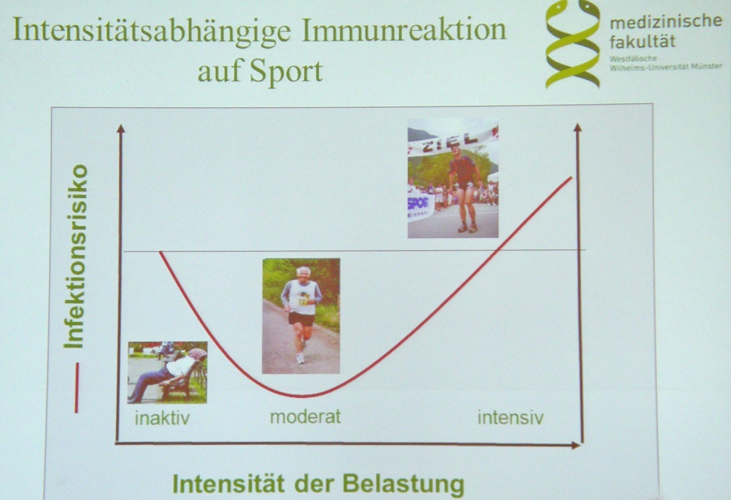
Sportintensität und Immunsystem
Weniger ist mehr, aber viel mehr ist zu viel!
Vortrag Sportmedizin, Prof. Dr. Klaus Völker, GSAAM, München, April 2012

Slide 49
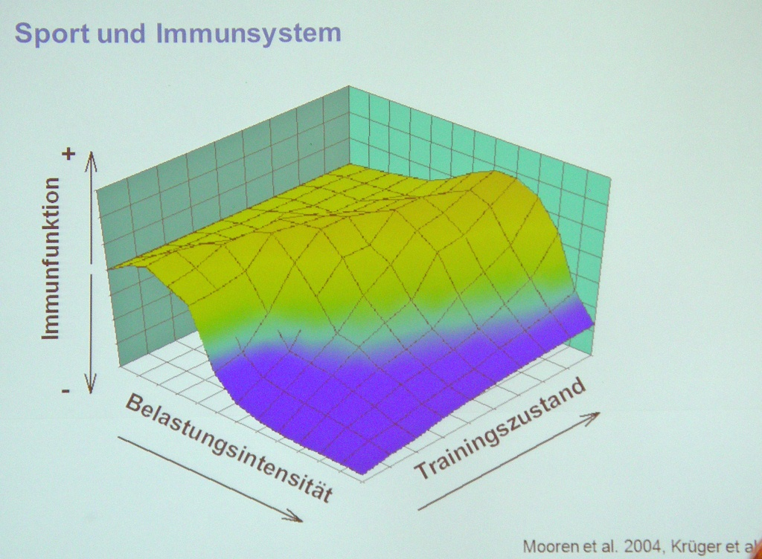
Sportintensität und Immunsystem
Alte Herren, die einmal pro Woche beim Squash die Sau raus lassen: Njet (russisch), no go (englisch), Quatsch (neudeutsch)
Fazit: Der Untrainierte darf sich nicht übermässig belasten
Vortrag Sportmedizin, Prof. Dr. Klaus Völker, GSAAM, München, April 2012

Slide 50
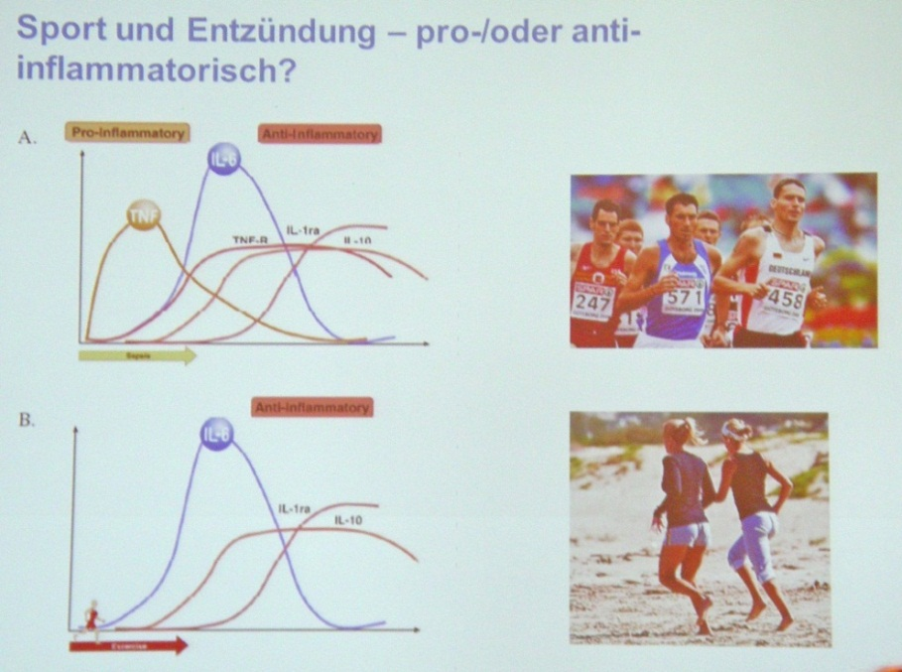
Sportintensität und Immunsystem
A = Sepsis (Blutvergiftung)
TNF hoch (starke Entzündungsförderung)
IL-6 hoch (Entzündungsregulierung)
B = Sport
Nur IL-6 hoch (Entzündungsregulierung)
Interleukin-6 veranlasst die Mikroglia (Hirngewebe) zum Abbau von
Plaques (Ablagerungen): Alzheimerprophylaxe und Therapie!
Vortrag Sportmedizin, Prof. Dr. Klaus Völker, GSAAM, München, April 2012

Slide 51
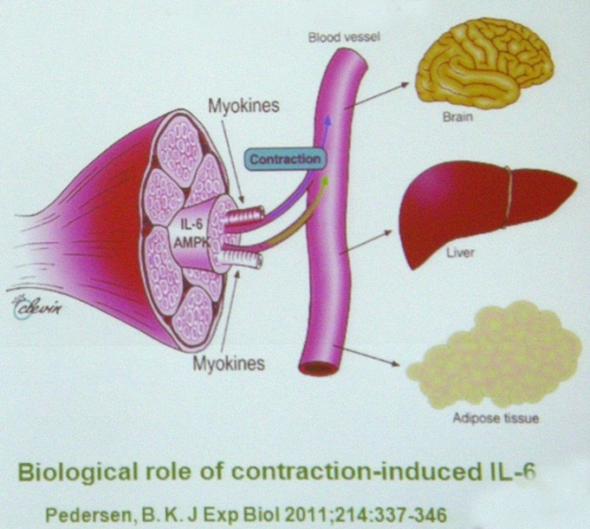
Die Skelettmuskulatur ist ein aktives Organ
Neues aus der Forschung:
In der Muskulatur hat man einen «Exercise-Faktor» gefunden
Unter Berücksichtigung der Tatsache, dass die Skelettmuskulatur das grösste
Organ des menschlichen Körpers ist, leitet die Entdeckung, dass der aktivierte
Muskel ein «Sport-Eiweiss» freisetzt, eine neue ÄRA in der Sportmedizin ein
Diese «Myokine», hormonähnliche Stoffe, lösen in den anderen Organen
bestimmte, die Organgesundheit fördernde Effekte aus
Vortrag Sportmedizin, Prof. Dr. Klaus Völker, GSAAM, München, April 2012

Slide 52
Bewegung steigert den Grundumsatz
Mit Abnahme der Muskulatur sinkt der Grundumsatz
Allgemeine Empfehlung: Pro Tag mindestens 500 kcal einsparen
Am Anfang deutliche Gewichtsreduktion = Verlust: Glykogen, Wasser, Muskeln!
Um 1 kg Körperfett zu reduzieren, müssen zirka 7000 kcal eingespart werden
Täglich 1000 kcal eingespart = bestenfalls minus 1 Kilogramm Gewicht/Woche
Verminderte Kalorienzufuhr = Reduktion des Energieverbrauchs
Das betrifft alle drei Komponenten des Energieverbrauch:
Grundumsatz, Thermogenese und körperliche Aktivität
Verlust an fettfreier Masse (Muskulatur) reduziert den Grundumsatz
Die Thermogenese sinkt um zirka 3-6 Prozent und bleibt auch nach Beibehalten
des tieferen oder bei erneutem Anstieg des Gewichtes erniedrig
Durch den Gewichtsverlust sinkt die für körperliche Aktivität notwendige
Energiemenge.

Slide 53
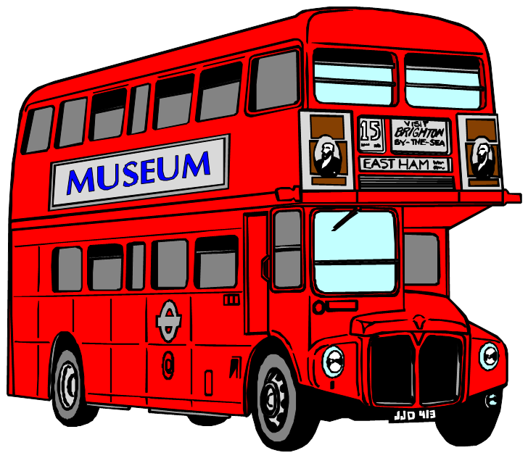
NEAT: Die Spur führt nach England
Die NEAT (=Bewegung im Alltag) ist entscheidend
Die lebensverlängernde Wirkung körperlicher Aktivität zeichnete sich in den
fünfziger Jahren bei Englischen Schaffnern ab, die in den Doppeldeckern treppauf
und treppab steigen mussten
Bildquelle unbekannt

Slide 54
Grundumsatz und Energieverbrauch
NEAT entscheidet über alles
Grundumsatz: 60%
Nahrungsthermogenese: 10%
Aktivitäts-Thermogenese: 30% = EAT + NEAT
EAT: Exercise-Activity-Thermogenesis
= Fitness bezogenes körperliches Training, Sport
= 15 bis 20%
NEAT: Non-Exercise-Activity-Thermogenesis
= Bewegung im Alltag
= 80 bis 85%
Quelle Prof. Armin Heufelder – Bodenseekongress 2007:

Slide 55
Die NEAT ist entscheidend
Bewegung sammeln…
Alltagsaktivität (NEAT)
Geplante Aktivität (EAT)
Bewegungen sammeln
Treppe statt Fahrstuhl
Umwege einplanen
Speziell wichtig für die Gewichtsstabilisierung
Spass ist wichtig

Slide 56
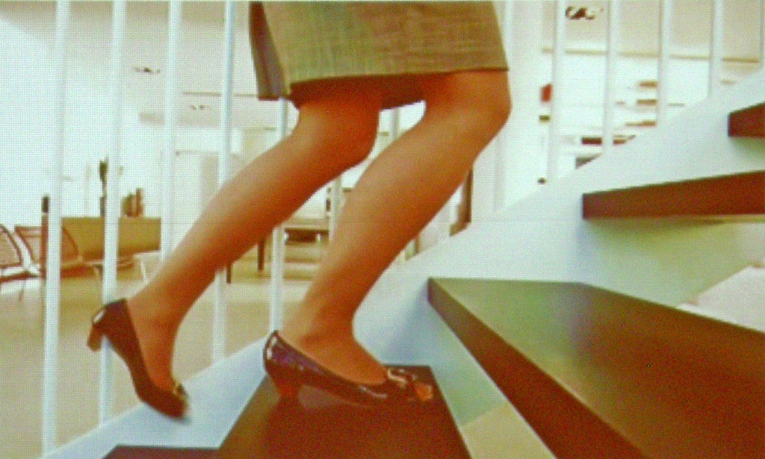
NEAT – Zurück zu den Ursprüngen
NEAT: Treppensteigen
Bewegung im Alltag sammeln
Vortrag Sportmedizin, Prof. Dr. Klaus Völker, GSAAM, München, April 2012

Slide 57
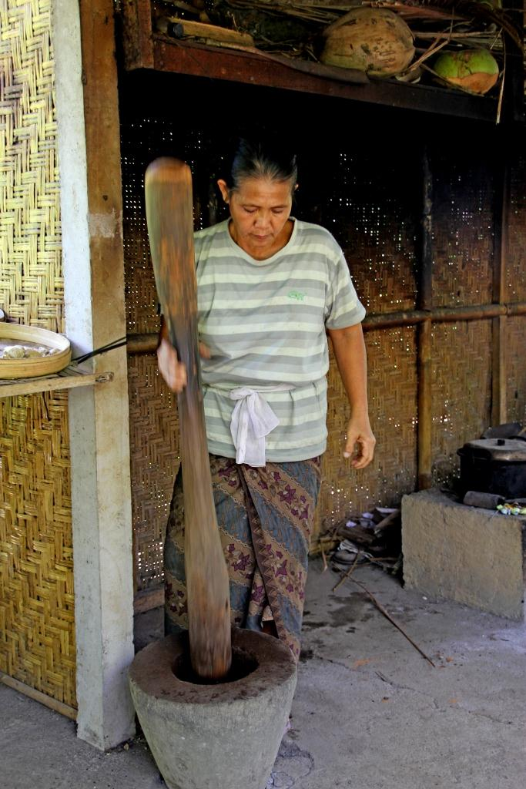
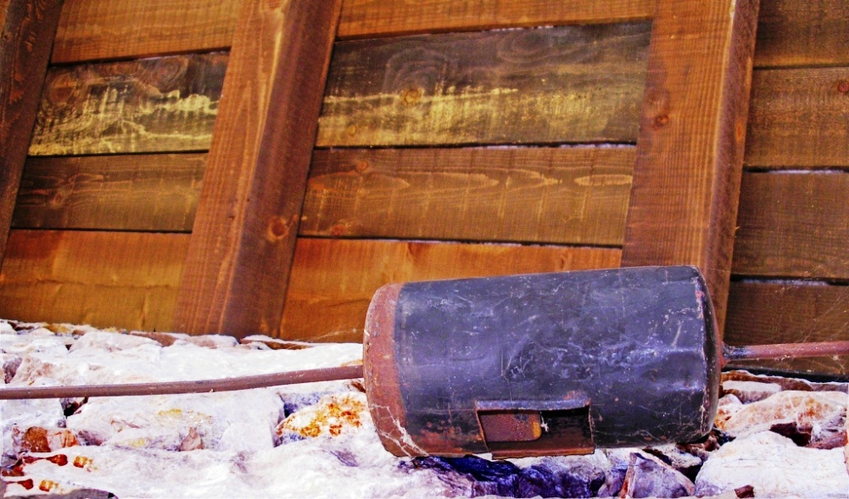
NEAT – Zurück zu den Ursprüngen
NEAT: Alltagsverrichtungen
Kaffee selber rösten und mahlen
verbraucht viel mehr Energie als
den Knopf der Nespressomaschine drücken
Gefäss zum Rösten von Kaffee über heissen Steinen - Mostar
Balinesin pulverisiert gerösteten LUWAK - Kaffee
Bilder: Dr. med. Jürg Eichhorn

Slide 58
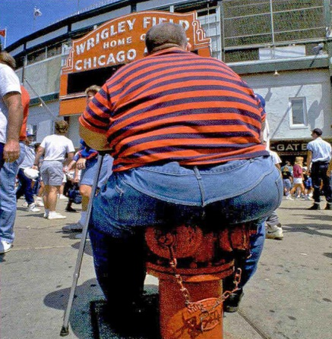


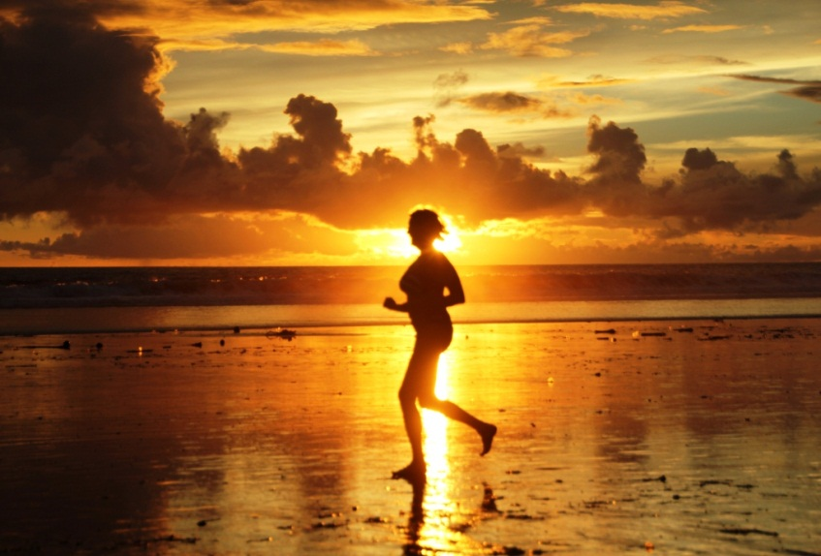
NEAT – Der kleine Unterschied
Die einen denken im Sitzen an Bewegung, die anderen ans Liegen
Bilder oben: unbekannt / Bilder unten: Dr. med. Jürg Eichhorn, Legian Beach Bali, April 2012

Slide 59
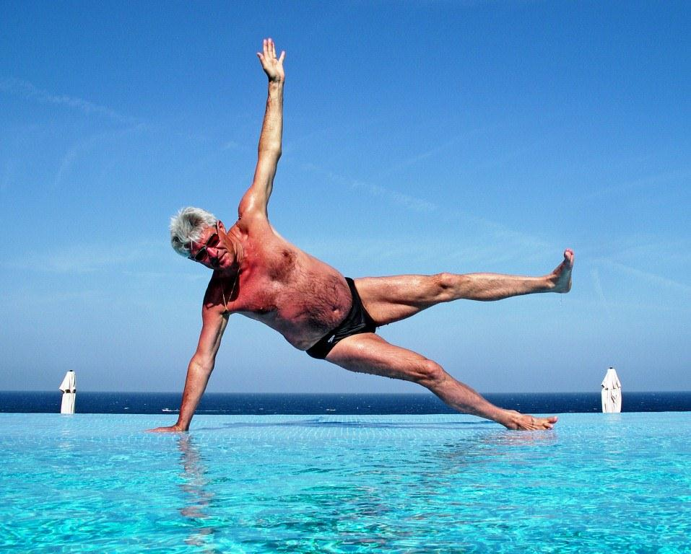
Wie viel Sport braucht der Mensch?
Die Regelmässigkeit ist entscheidend
4 mal 30 Min Joggen pro Woche: Risikoreduktion einer Herz-Kreislauf-
Erkrankung um die Hälfte
1 mal ein Training pro Woche: Trainingsverlust nach einer Woche 90%
3 mal ein Training pro Woche: Fitnesszustand bleibt gleich
Mehr als 3 mal ein Training pro Woche: Fitnesszustand steigt
Mindestempfehlung: ½ Stunde/Tag
mit mittlerer Intensität
Aktivitäten, die mindestens zehn
Minuten dauern und bei leicht
beschleunigtem Atem stattfinden,
können über den Tag
zusammengezählt werden
Bild Alexander Eichhorn, Al Husn, Oman

Slide 60
Bewegung: Wie intensiv?
Der optimale Trainingspuls – das ist Geschichte!
Muskulatur und Leber speichern Kohlenhydrate in Form von Glykogen. Wenn
diese Vorräte im Rahmen einer sportlichen Betätigung aufgebraucht sind, dann
schaltet der Körper um auf Fettverbrennung
Beim ausdauertrainierten Marathonläufer wird das sehr schnell der Fall sein. Sein
Körper ist geschult auf Fettverbrennung und bereits Treppensteigen geht an das
Fett
Nicht so beim unsportlichen Menschen. Die Fettverbrennung liegt brach, der
Körper hat es verlernt, Fett zu verbrennen
Die moderne Vorstellung heisst: Energie – sprich Glykogen – abbauen. Dazu
muss das Training aber etwas härter sein, die Atmung spürbar, aber nicht ausser
Atem. Bei sehr hohen Trainingsintensitäten wird Milchsäure produziert, die
wiederum die Fettverbrennung unterbindet
Training im unteren Pulsbereich (Fettverbrennungspuls) ist nicht effektiv
Quelle

Slide 61
Fettverbrennung – Ein träger Vorgang
Nach dem Workout 1 Stunde keine Kalorien zu sich nehmen
Kein Essen vor dem Training: Energiequelle = Glykogen in Muskulatur und Leber
Essen vor dem Training: Energiequelle = Nahrungskalorien
Graphik: Dr. med. Jürg Eichhorn

Slide 62
Trainingszustände und Fettverbrennung
Der Marathonläufer verbrennt Fett schon beim Treppensteigen
Chronischer Bewegungsmangel legt die Fettverbrennung «in Gips»!
Bildquelle unbekannt

Slide 63
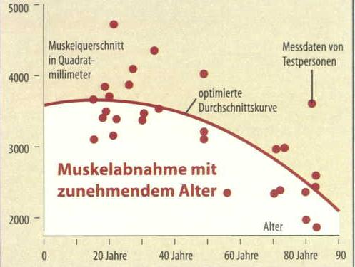
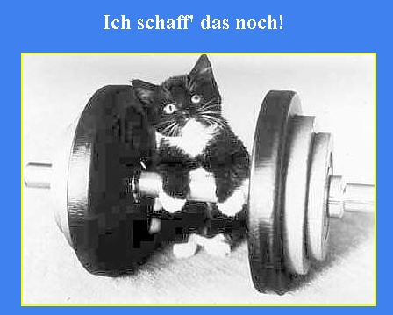
Muskelabnahme mit dem Alter
Mit dem Alter: Umwandlung: Muskulatur schwindet und Fett nimmt zu
Optimal: Kraft und Ausdauer
Bildquelle links unbekannt / rechts lüstich.de

Slide 64
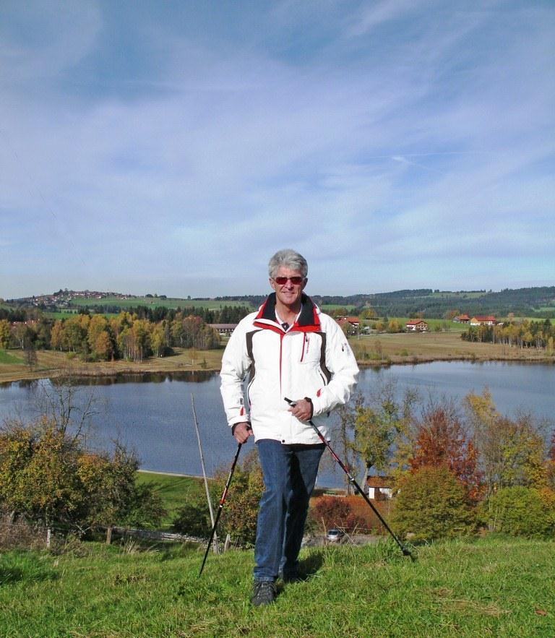
NordicWalking…aber richtig
Die Zukunft ist nordisch
Nordic Walking: 20 % mehr Kalorien als beim gleichschnellen Gehen
3 mal 60 Minuten NordicWalking pro Woche = 3 mal 420 kcal = 1260 kcal/Woche
Damit realistisches Ziel: Gewichtsverlust von 1 kg in 6 Wochen
Bild: Erika Eichhorn, Bad Bayersoien

Slide 65
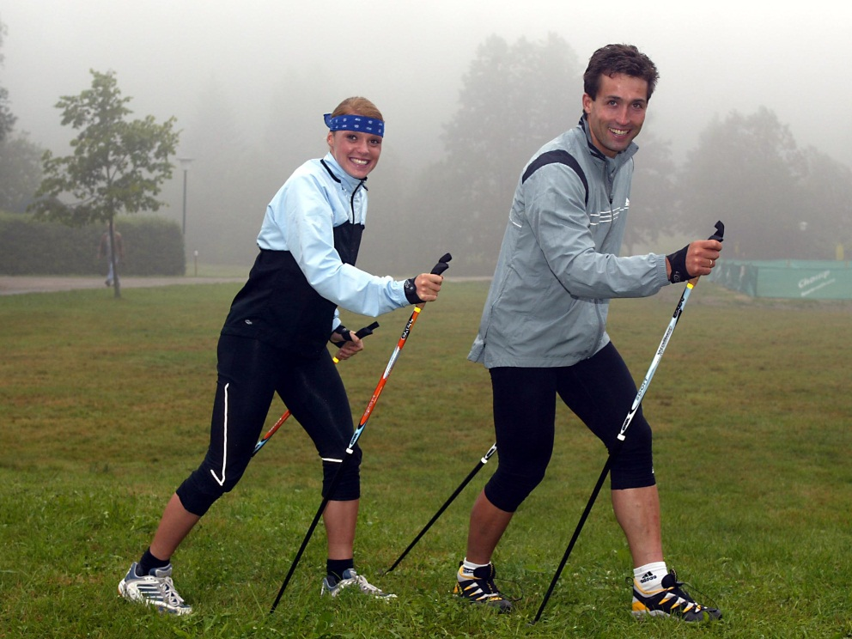
NordicWalking…aber richtig
So nicht
Nicht Langlaufstil, sondern Armbewegungen wie beim schnellen Gehen:
Hand den Körper entlang führen bis etwa Höhe Bauchnabel
Stockeinsatz schräg vom Körper weg
Bildquelle unbekannt

Slide 66
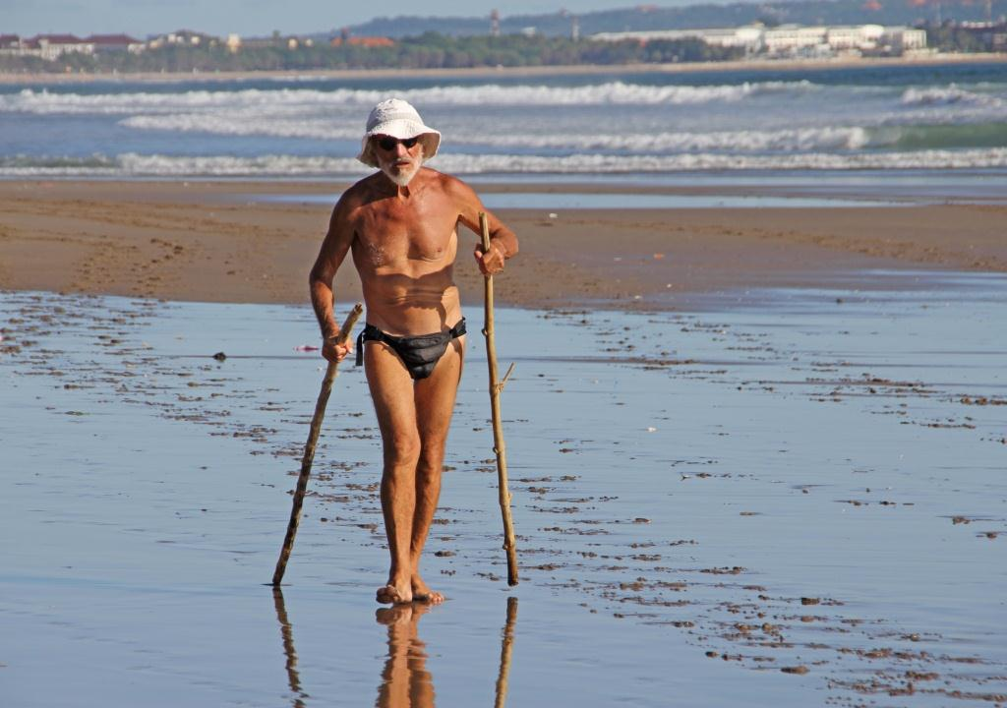
Nordic Walking: Geschichte
Ursprünglich wurde Nordic Walking als Sommertrainingsmethode für Skilangläufer entwickelt
Finnische Sportmediziner und -wissenschaftler haben im Frühjahr 1997 in
Zusammenarbeit mit der Firma Excel und Polar Nordic Walking zu einem
Ganzjahres-Fitnesstraining für Gesundheitsbewusste aller Altersgruppen
entwickelt.
Vincenzo, Legian Beach, Bali / Bild: Dr. med. Jürg Eichhorn

Slide 67
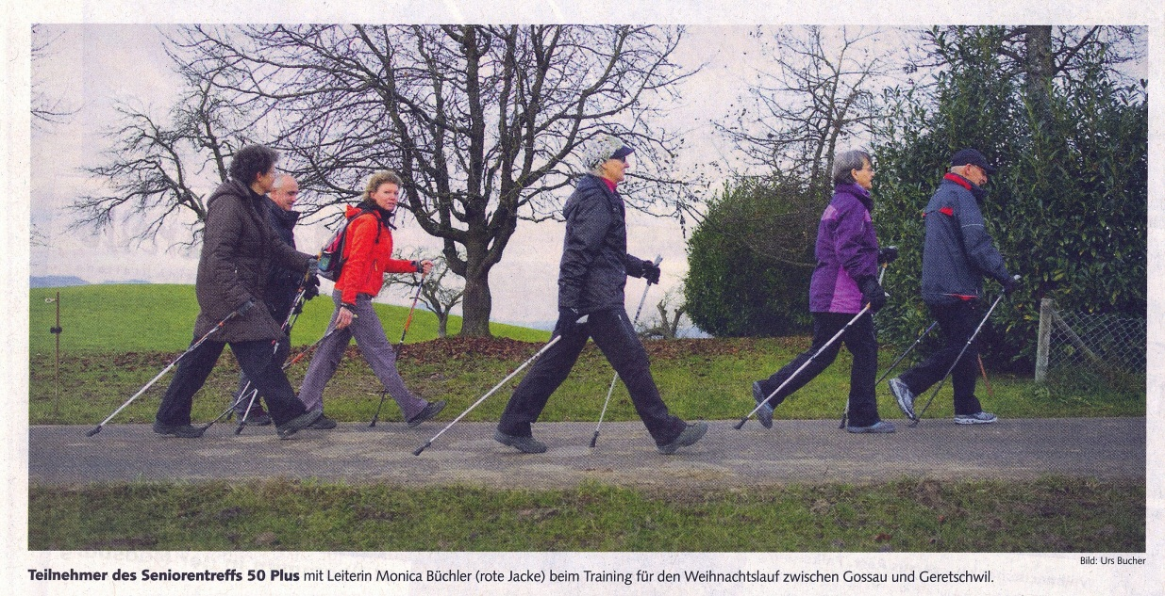
Vorteile Nordic Walking
85 % der Muskulatur werden trainiert
Steigert den Kalorienverbrauch gegenüber Walking um bis zu 20 %
Ist leicht und schnell erlernbar
Vorbeugung von Verspannungen im Schulter- und Nackenbereich
Entlastet den gesamten Bewegungsapparat um bis zu 30 %,
daher besonders geeignet bei Übergewicht, Knie- und
Rückenproblemen
Ist zu jeder Jahreszeit
ausführbar
Ist ein kommunikativer
Gruppensport
Bildquelle St.Galler Tagblatt 02.12.11

Slide 68
NordicWalking: Die Stocklänge
Stocklänge: Körpergrösse (in cm) x 0,68
Wichtigstes Merkmal beim Nordic Walking ist die Benutzung von Stöcken, wie sie
vom Langlauf und Biathlon bekannt sind
Diese besitzen eine spezielle, funktionale Griffschlaufe, die einem Handschuh
ähnelt, sodass ein gut geführtes Schwingen des Stockes beim Öffnen der Hand
ermöglicht wird
Die Nordic-Walking-Stöcke sollten einerseits Schwingungen auffangen,
andererseits leicht und flexibel sein
Dementsprechend werden meist karbonfaserhaltige Materialien verwendet
Weniger geeignet - wenn auch häufig benützt - sind Teleskop-Stöcke, da sie
nicht optimal dämpfen
Quelle

Slide 69
Nordic Walking: Leicht erlernbar
Beschwingtes Gehen
Nordic-Walking entlastet den Bewegungsapparat um bis zu 30% und ist daher
besonders geeignet für Personen mit Knie- und Rückenproblemen
Nordic-Walking löst Muskelverspannungen im Schulter- und Nackenbereich
Nordic-Walking ist das optimale Outdoortraining zur Gewichtsreduktion
Nordic-Walking ist fast um die Hälfte effektiver als Walking ohne Stöcke,
Verbrennung von >400 kcal/h statt von nur 280 bei normalem Walking
Nordic-Walking vermittelt ein sicheres Laufgefühl auch auf glattem Untergrund
Nordic-Walking trainiert die aerobe Ausdauer und kräftigt gleichzeitig die
Oberkörpermuskulatur
Nordic-Walking verbessert die Herz- Kreislaufleistung
Nordic-Walking steigert durch den aktiven Einsatz der Atemhilfsmuskulatur die
Sauerstoffversorgung des gesamten Organismus
Nordic-Walking ist die am besten geeignete Outdoorsportart zur Rehabilitation
nach Sportverletzungen
Quelle

Slide 70
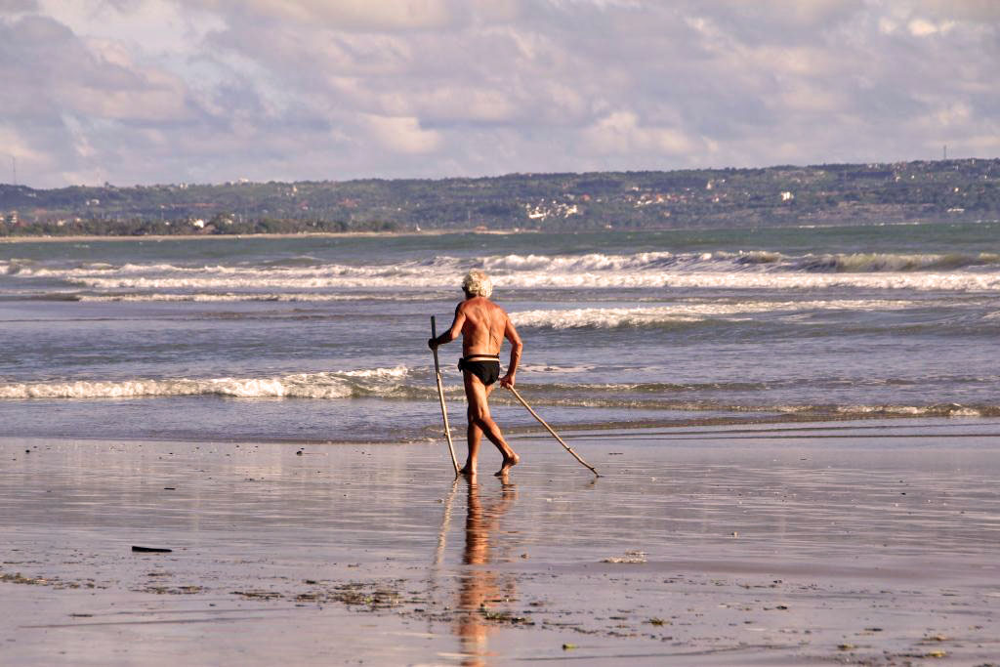
NordicWalking…aber richtig
Wenn sich eine Seele wohlfühlen soll, braucht sie einen guten Leib
Wir sind dann am erfolgreichsten, wenn wir den Arzt, der in jedem Patienten
steckt, die Chance geben, in Funktion zu treten
Bild: Dr. med. Jürg Eichhorn - Vincenzo, Legian Beach, Bali, März 2012

Slide 71
Nordic Walking versus Walking
Bei gleicher Gehgeschwindigkeit und individueller Belastungsempfindung
Maximale Sauerstoffaufnahme: 20 Prozent höher
Energieumsatz: 20 Prozent höher
Herzfrequenz: 6 Prozent höher
Quelle

Slide 72
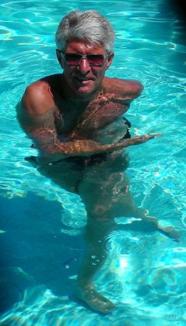
Aquafit
Aquafit = Lymphdrainage
Übungen an Ort, im Wasser „stehend“.
Im Bereich der Füsse herrscht ein
höherer Wasserdruck
als im Oberkörperbereich
Dies kommt einer Lymphdrainage gleich
Während den Arbeitswochen führe ich
in einem geheizten Meerwasser-Aussenpool
einmal wöchentlich mein persönliches
Aquafit-Training durch, 4 Übungen à 15 Minuten
Die Übungen sind so gestaltet,
dass immer alle Muskeln beansprucht werden
und die Wirbelsäule in ihrer Gesamtheit in allen
Richtungen bewegt wird
In den Ferien, im Meer, bis zu 3 Stunden lang
mit Kopfhörern, via Bluetooth mit dem iPhone
auf dem Liegestuhl verbunden,
klassische Musik geniessend.
Bild: Erika Eichhorn, Shangri La. Borneo

Slide 73
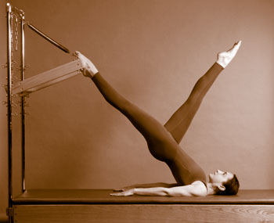
Pilates
Im Vordergrund: Rumpfstabilisation
Kraft, Kraftausdauer, Koordination, Rumpfstabilisierung dank physiologischer
Atemtechnik sind Charakteristika, die diese Trainingsmethode auszeichnen
Pilates gehört zu meinen Favoriten: Wöchentlich eine Gruppen- und eine
Privatstunde.
Bildquelle Pilates Zürich

Slide 74
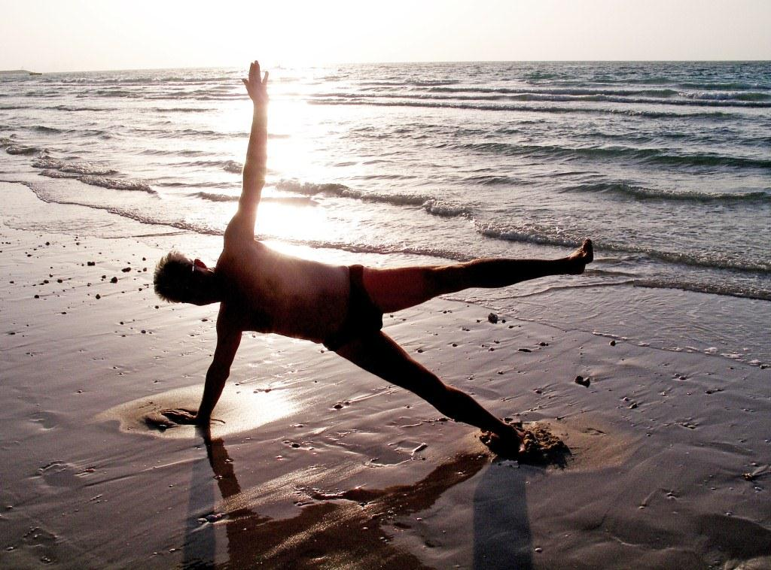
Sport: Der beste Tag ist heute
Ich kann - Ich will - Jetzt
«Der Körper zieht mit, wenn der Kopf will»
(Theo Nadig, ehemaliger Schweizer Alpinchef
Bild Erika Eichhorn - Pilatesübung, Strand von Dubai

Slide 75
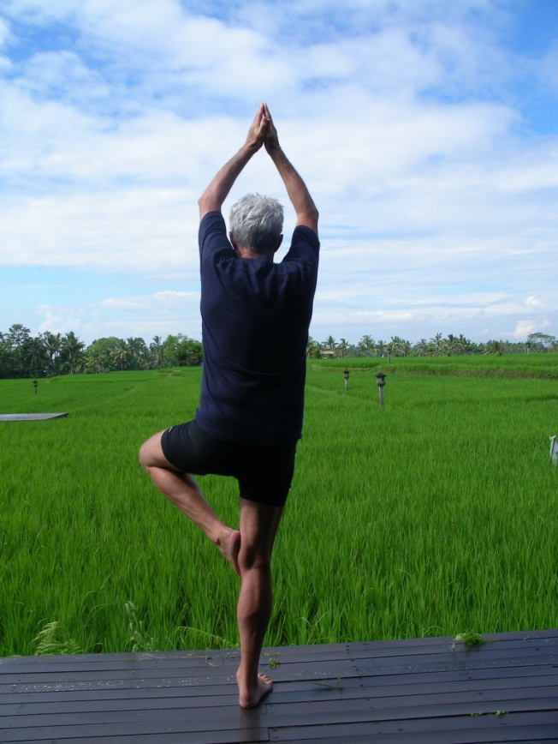
Yoga
Ideale Ergänzung zum Pilates: Mehr Dehnung
Ich bevorzuge ein ruhiges Yoga mit wenig Flow
Bild: Erika Eichhorn - Chedi, Bali, März 2012

Slide 76
Mein Training 2011 in Zahlen (EAT)
Total 2011: 343 Stunden
Total Trainingsstunden: 343 Stunden
Total Einheiten: 234
Stunden pro Einheit: 1.5
Stunden pro Woche: 6.6 Stunden
Kcal total: 164‘204 kcal
Kcal/Tag 450 kcal
Fett/Jahr 18 kg
Fett pro Stunde Training 51 g
NordicWalking: 127 Stunden / 600 km
Pilates: 61 Stunden
Aquafit: 63 Stunden
Elektrovelo (Flyer): 92 Stunden
Quelle

Slide 77
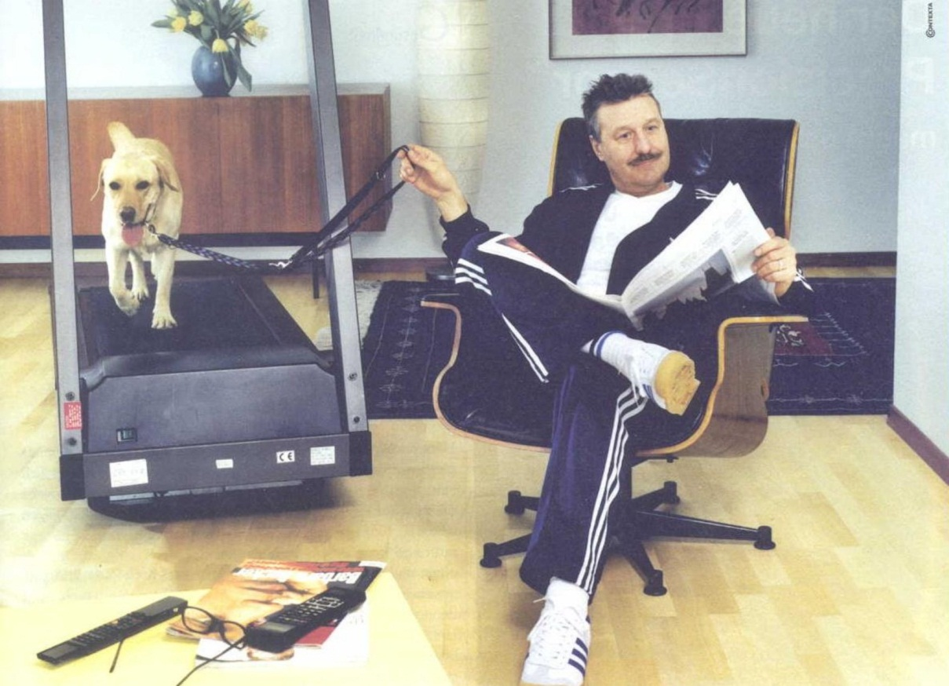
Bitte um Geduld: Die fast letzte Seite
Ich bin nicht faul,
nur hoch motiviert,
nichts zu tun
Bildquelle: unbekannt

Slide 78
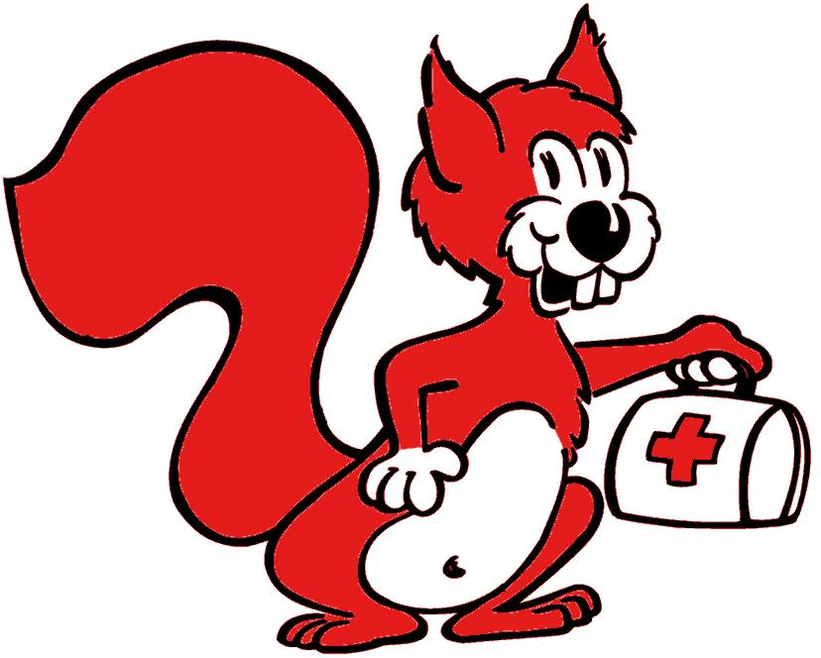
Take Home Message
Das Wandern ist des Schlappen Frust und des Fitten Lust
Bild Stephan Edthofer

Slide 79

Echt ätzend, wann hört der endlich auf…..
Bild lustich.de

